Slide 1
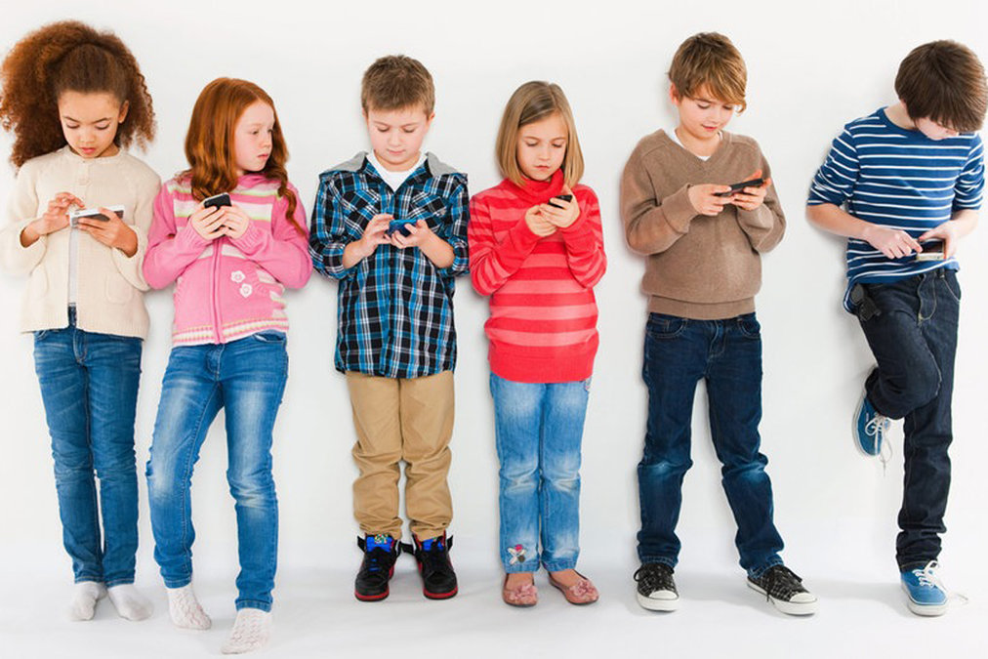
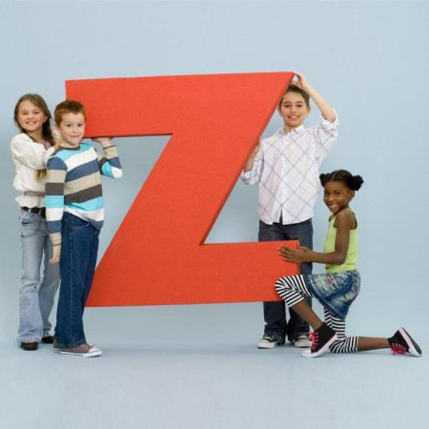
NET – Generation…Покоління вільних та самотніх
Людмила Бабич – психолог КУ
«Зарічненський центр професійного розвитку педагогічних працівників»

Slide 2
Відповідно до Теорії поколінь (автори Вільям Штраус, Ніл Хоув, 1991 р.)
- покоління z (2003 р. – 2023 р.)
- покоління y (1983 р. – 2003 р.)
- покоління x, (1963 р. – 1983 р.)
або невідоме покоління
- покоління бебі-бумерів (1943 р. – 1963 р.)
- мовчазне покоління (1923 р. – 1943 р. )
- покоління переможців (1900 р. – 1923 р.)

Slide 3

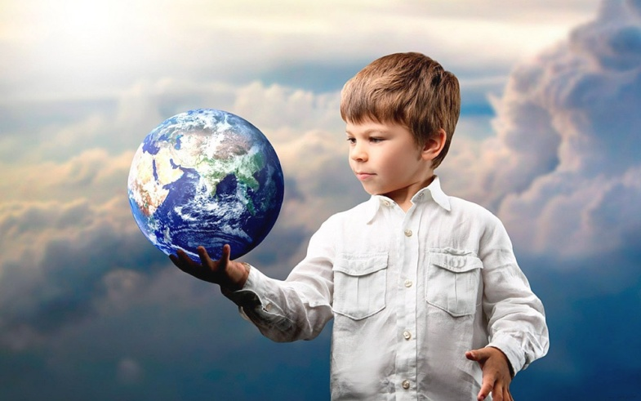
Представники покоління Z активно використовують планшети, iPad ,VR- та 3D-реальність. Термін “ покоління Z” розглядається як синонім терміна “ цифрова людина ” , що цікавиться наукою та технологіями (передбачається, що багато представників будуть займатися інженерно – технічними питаннями, біомедициною, робототехнікою, мистецтвом) . Покоління буде економним та вести здоровий спосіб життя.

Slide 4
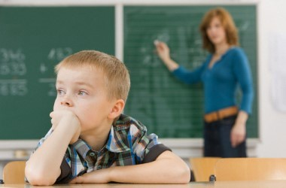
"Восьмисекундні фільтри"
Якщо вірити недавнім дослідженням, то можна відзначити, що в покоління Z тривалість уваги скоротилася до 8 секунд. Вони не можуть
зосередитися
ні на чому більш
тривалий час.

Slide 5

Формування психічних функцій
Інтернет для дітей виступає новим культурним знаряддям, яке опосередковує формування вищих психічних функцій. Наприклад, пам'ять. Психолог Бетсі Спэрроу (Betsy Sparrow), спираючись на роботи Деніела Уегнера
(Daniel Wegner),
припустила, що інтернет
став особливою
формою пам'яті
– трансактивною.

Slide 6
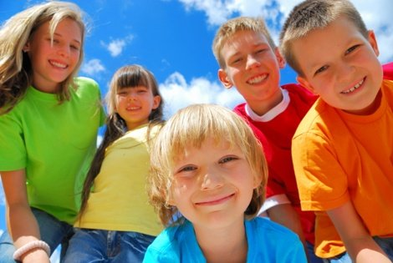
Проблема сенсорної депривації
Відчуття світу може стати менш чуттєвим. Може притуплятися сприйняття запахів, звуків реального світу. Дитина може боятися дотиків. Це може призвести до складнощів у сприйнятті власного тіла,
його можливостей,
труднощів у сприйнятті
себе як окремої людини.

Slide 7
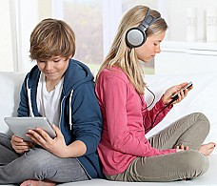
Ще один феномен – "кліпове мислення"
Воно стало формуватися
задовго до інтернету,
коли з'явився телевізор
і можливість перемикати
канали. Це не логічне
мислення, а візуальні
образи, асоціації
різного роду.

Slide 8
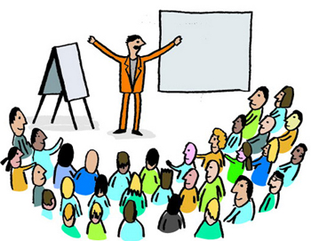
Різниця в швидкості сприйняття інформації у дітей та вчителів старшого віку приводить до багатьох проблем – вчителі не можуть втримати увагу дітей та починають сердитись на них через це.

Slide 9

Побудова ідентичності
Цифрові технології впливають на формування особистості. Дитина активно експериментує, у неї з'являється новий цифровий світ для побудови своєї ідентичності, експерименту, пошуку свого соціального "Я". В інтернеті
вона освоює
різні соціальні ролі.

Slide 10

Чотири групи ризиків:
контентні
комунікаційні
споживчі
технічні
Виділяють також інтернет-залежність як окремий ризик

Slide 11
Характерні проблеми покоління Z у контексті українських реалій
Відсутність чітких цілей в житті
Відсутність мотивації до роботи як такої
Страх помилки й невіра в себе
Або навпаки – завищені очікування від роботи (що тягне за собою неодмінне розчарування)
Повна відсутність практичних навичок в будь-якій сфері бізнесу

Slide 12
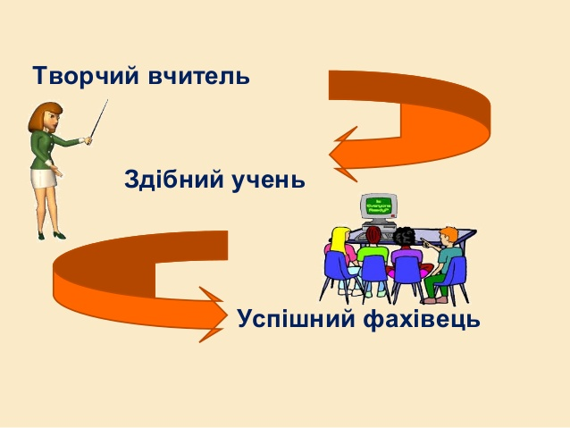
Система оцінювання вже в молодшій школі виробляє сильний страх помилки. Виростаючи, людина просто здається після першої ж невдачі. Розрив між тим, що пропонує світ і тим, що змушують вчити в школі, приводить дитину до стану внутрішньої фрустрації.

Slide 13
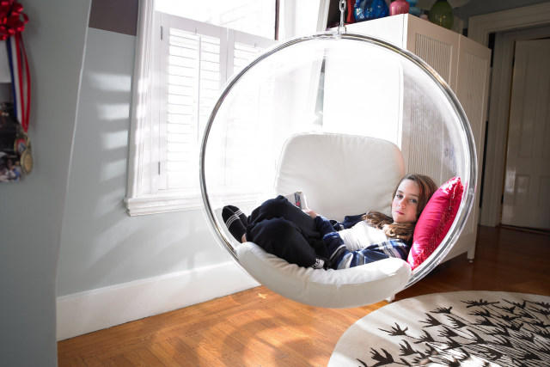
Інша проблема дітей покоління Z – аутизм.
Мозок здатний переробляти безліч інформації про навколишній світ, але не здатний з ним взаємодіяти! Непроста задача
для батьків
та вчителів.

Slide 14
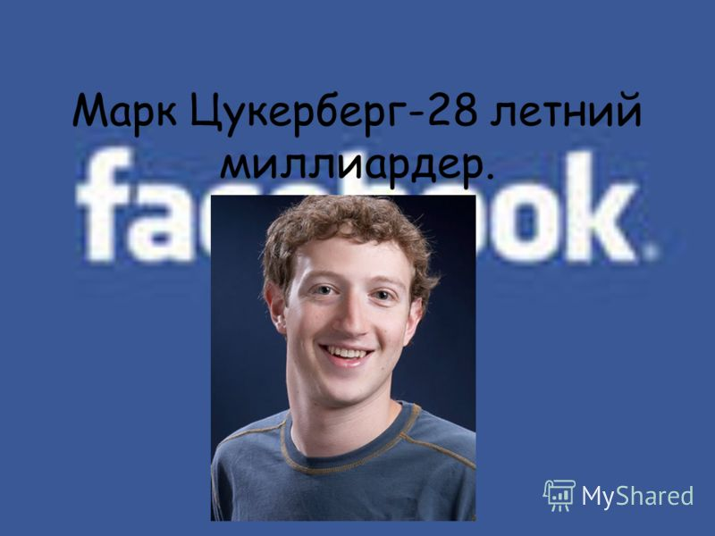
Зростає кількість дітей, які вміють заробляти гроші в підлітковому віці, причому немалі. Марк Цукерберг заснував фейсбук в 20 років, а нове покоління стає міліонерами в 15 – 16 років, а починають бізнес в 10. Майже всі приклади успішного дитячого бізнесу так чи інакше пов’язані з Інтернетом.

Slide 15

Самий молодий сертифікований спеціаліст Майкрософт – 8-річний пакистанець Шафай Тобані

Slide 16
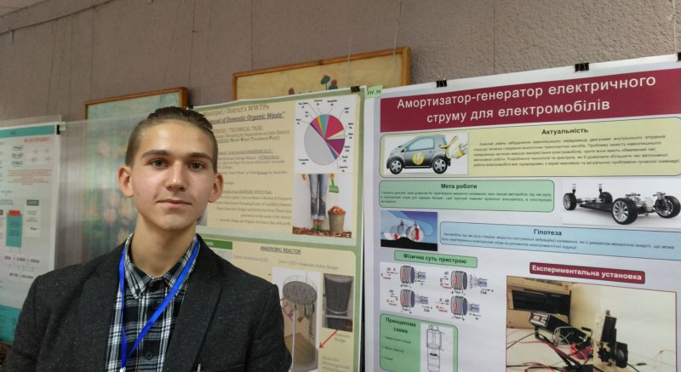
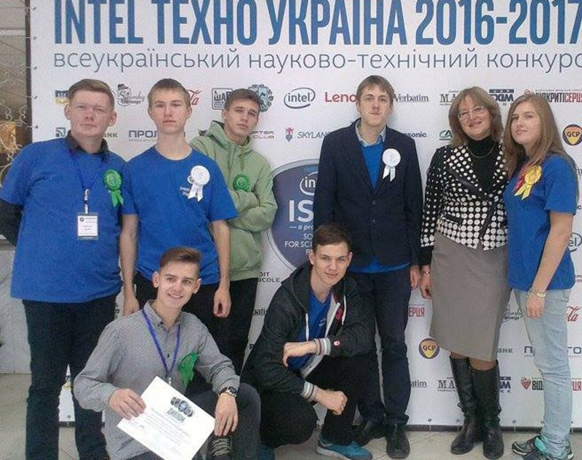
Команда КПІ імені Ігоря Сікорського посіла перший рядок у рейтингу CTFtime у 2016 році серед 12 000 команд "білих" хакерів всього світу, повідомляє прес-служба КПІ.

Slide 17


Всі вони – маленькі генії, малолітні мільйонери, діти індіго, діти з унікальними можливостями, які ще не проявились – це наше теперішнє та близьке майбутнє.

